Slide 1
ΑΠΟΤΙΜΗΣΗ ΑΠΟΔΟΣΗΣ ΔΙΚΤΥΩΝ ΠΟΥ ΧΡΗΣΙΜΟΠΟΙΟΥΝ ΑΞΙΟΠΙΣΤΑ ΠΡΩΤΟΚΟΛΛΑ ΜΕΤΑΦΟΡΑΣ ΚΑΙ ΑΞΙΟΠΙΣΤΑ ΠΡΩΤΟΚΟΛΛΑ ΣΥΝΔΕΣΗΣ
Ιωάννης Κόμνιος
Μεταπτυχιακή Διατριβή Τμήμα Ηλεκτρολόγων Μηχανικών και Μηχανικών Υπολογιστών Δημοκρίτειο Πανεπιστήμιο Θράκης

Slide 2
Στόχοι της διατριβής
Μελέτη των μηχανισμών αξιοπιστίας στα επίπεδα μεταφοράς και σύνδεσης σε ασύρματα και δορυφορικά δίκτυα
Έλεγχος της απόδοσης επίγειων και δορυφορικών δικτύων χρησιμοποιώντας διάφορους μηχανισμούς αξιοπιστίας
Μελέτη της επίδρασης του πλήθους ενδιάμεσων κόμβων στην απόδοση ενός δορυφορικού συστήματος

Slide 3
Ορισμός του προβλήματος
Αρχικά
Χρειάστηκε να αναπτυχθούν μηχανισμοί αξιοπιστίας σε διάφορα δικτυακά επίπεδα για να αντιμετωπίσουν τις νέες συνθήκες
Άρα
Οι δορυφορικές επικοινωνίες εμφανίζουν μεγάλες τιμές καθυστέρησης διάδοσης και ποσοστά σφαλμάτων
Όμως
Τα αξιόπιστα πρωτόκολλα μεταφοράς, όπως το Transmission Control Protocol, αναπτύχθηκαν για επίγεια δίκτυα

Slide 4
Συνοπτικά συμπεράσματα
α
β
γ
δ
Η εφαρμογή αξιοπιστίας στο επίπεδο σύνδεσης αντισταθμίζει την αδυναμία του TCP σε δορυφορικό περιβάλλον.
  Τα χαμένα πακέτα επαναμεταδίδονται πριν το αντιληφθεί το επίπεδο μεταφοράς και, έτσι, διατηρείται η απόδοση του συστήματος σε υψηλά επίπεδα
Ακόμη και για μικρούς ρυθμούς σφαλμάτων στο δίκτυο, η χρήση μηχανισμών αξιοπιστίας μόνο στο επίπεδο μεταφοράς οδηγεί σε ραγδαία πτώση της απόδοσης
      Η πτώση αυτή δεν είναι τόσο απότομη χρησιμοποιώντας αξιόπιστα πρωτόκολλα επιπέδου σύνδεσης
Χρησιμοποιώντας το μηχανισμό ARQ παρατηρούμε μια ελάχιστη μείωση της απόδοσης για αυξανόμενο πλήθος ενδιάμεσων κόμβων.
  Χρησιμοποιώντας το πρωτόκολλο Snoop η απόδοση του συστήματος αυξάνεται για μεγάλους ρυθμούς σφαλμάτων.
Για μικρό επίπεδο συμφόρησης η χρήση αξιόπιστων μηχανισμών σε δύο επίπεδα οδηγεί σε επιβάρυνση και, συνεπώς, σε μείωση της απόδοσης
  Για μεγάλα επίπεδα συμφόρησης τα αξιόπιστα πρωτόκολλα μεταφοράς δεν είναι αρκετά αποδοτικά

Slide 5
Δομή της παρουσίασης
Χαρακτηριστικά επίγειου και δορυφορικού περιβάλλοντος
Πρωτόκολλα μεταφοράς και σύνδεσης
Πειραματικά αποτελέσματα
TCP
Snoop
ARQ
Σενάρια καινοτομίας
Σενάρια αναφοράς

Slide 6
Χαρακτηριστικά επίγειων επικοινωνιών
Επίγειες επικοινωνίες
Ρυθμός σφαλμάτων BER
Μικρότερος από 10⁻⁹
Καθυστέρηση διάδοσης RTT
Millisecond
Συνδεσιμότητα
Συνεχόμενη
Πηγή απώλειας
Συμφόρηση

Slide 7
Χαρακτηριστικά δορυφορικών επικοινωνιών
Δορυφορικές επικοινωνίες
Ρυθμός σφαλμάτων BER
Τυπικά 10⁻⁴
Καθυστέρηση διάδοσης RTT
Δευτερόλεπτα
Συνδεσιμότητα
Διακοπτόμενη
Πηγή απώλειας
Διακοπή σύνδεσης
Φθορά πακέτων

Slide 8
Transmission Control Protocol
To Transmission Control Protocol (TCP) είναι το πιο γνωστό αξιόπιστο πρωτόκολλο μεταφοράς
Πετυχαίνει αξιοπιστία χρησιμοποιώντας συνοπτικές επιβεβαιώσεις
(cumulative acknowledgments)
Αποδοτικό για δίκτυα με μικρές καθυστερήσεις διάδοσης και χαμηλούς ρυθμούς σφαλμάτων
Έχουν αναπτυχθεί διαφορετικές εκδόσεις του TCP, όπως οι TCP Tahoe, TCP New Reno, TCP Vegas κ.α.

Slide 9
Κατηγορίες μηχανισμών αξιοπιστίας
Έχουν προταθεί διάφοροι μηχανισμοί αξιοπιστίας σε ποικίλα δικτυακά επίπεδα, βασισμένοι σε διαφορετικές προσεγγίσεις
Οι μηχανισμοί αυτοί μπορούν να διαχωριστούν σε τρεις βασικές κατηγορίες:
Μηχανισμοί από άκρο σε άκρο
Μηχανισμοί επιπέδου σύνδεσης
Μηχανισμοί διαχωρισμού σύνδεσης
9

Slide 10
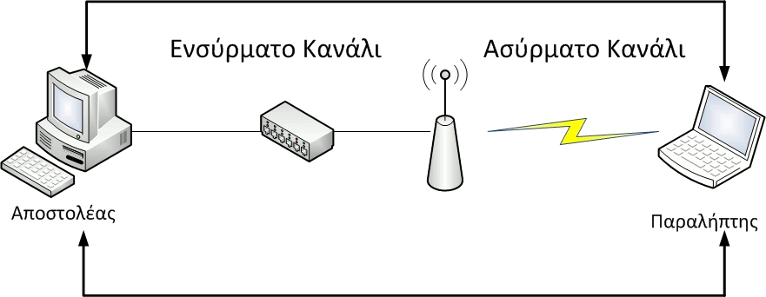
Μηχανισμοί από άκρο σε άκρο
Παράδειγμα:
SACK
ELN

Slide 11
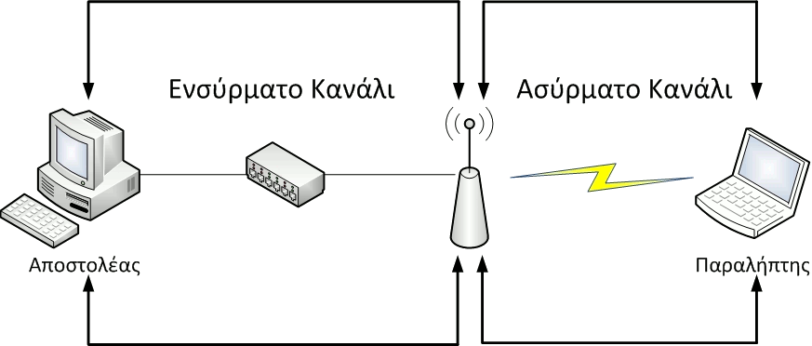
Μηχανισμοί διαχωρισμού σύνδεσης
Παράδειγμα:
I-TCP
M-TCP

Slide 12
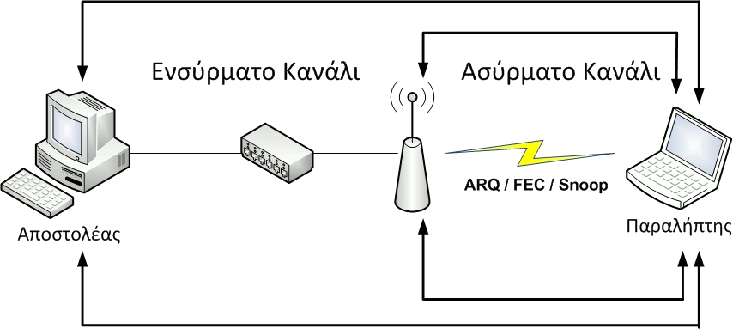
Μηχανισμοί στο επίπεδο σύνδεσης
Παράδειγμα:
Snoop
ARQ

Slide 13
Πρωτόκολλο Snoop
Το πρωτόκολλο Snoop αποτελεί μια αξιόπιστη λύση στις αδυναμίες του TCP σε ασύρματο και δορυφορικό περιβάλλον
Αυτό το πετυχαίνει διατηρώντας ταυτόχρονα την από άκρο σε άκρο (end-to-end) σημασιολογία του TCP
Εκτελεί τοπικές επαναμεταδόσεις μέσω ενός σταθμού βάσης, χρησιμοποιώντας καταχωρητές επιπέδου σύνδεσης, από όπου περνούν όλα τα πακέτα που μεταδίδονται από ένα ενσύρματο προς ένα ασύρματο κανάλι

Slide 14
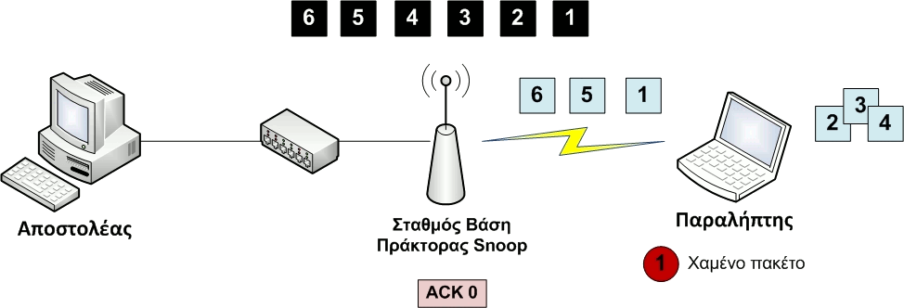
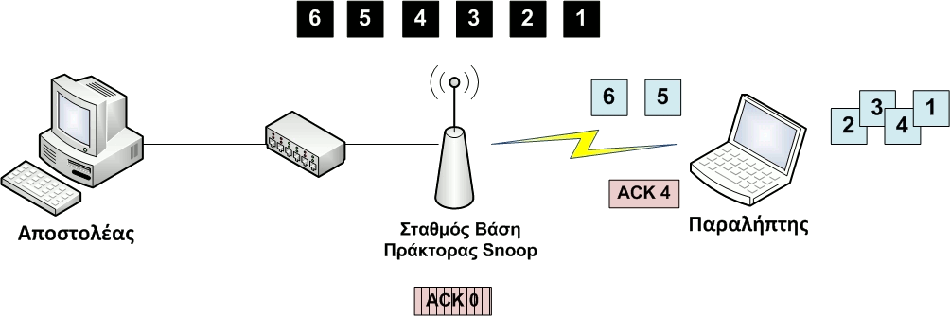
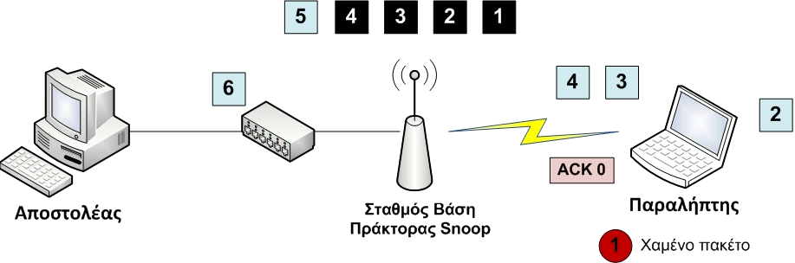
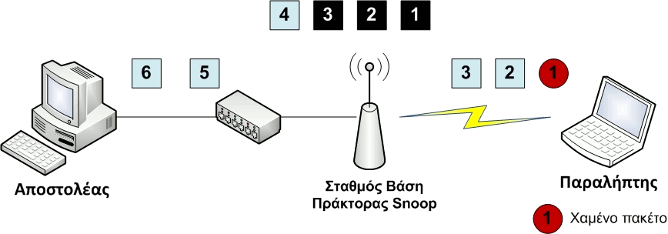
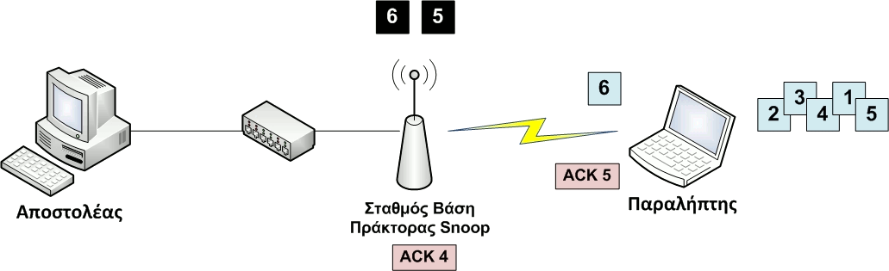
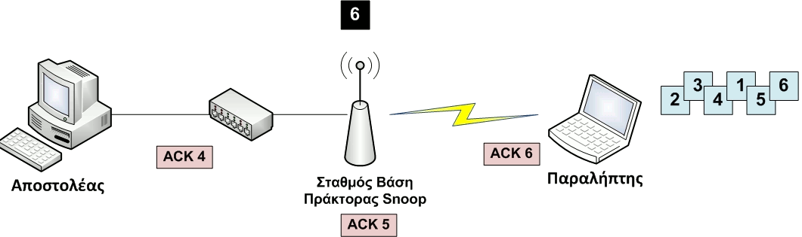
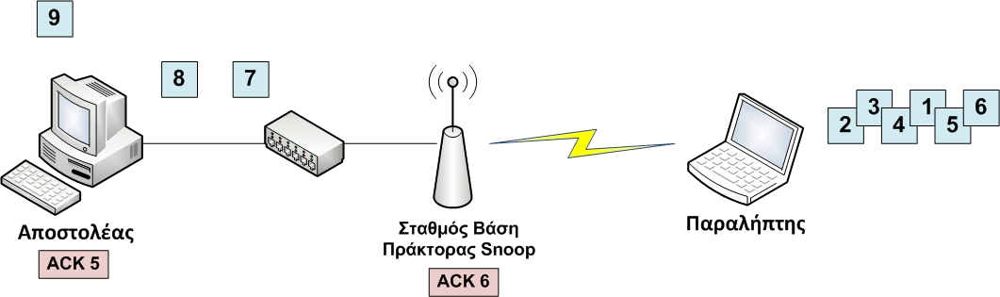
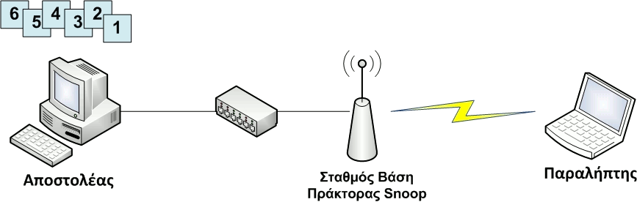
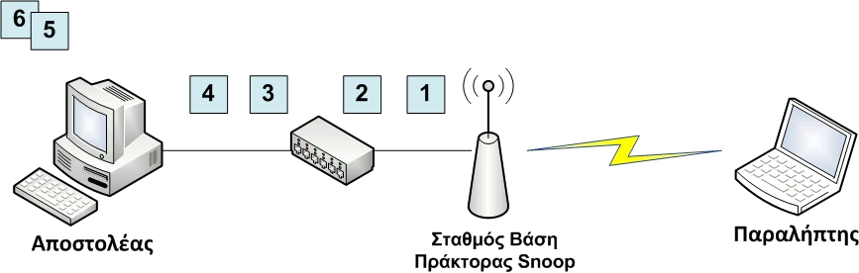
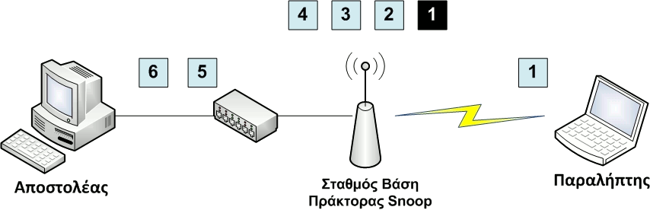
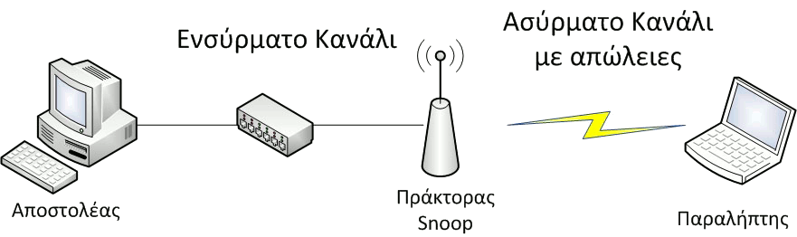
Παράδειγμα εφαρμογής του πρωτοκόλλου Snoop

Slide 15
Automatic Repeat reQuest
Ο μηχανισμός ARQ λειτουργεί σε μπλοκ δεδομένων (πλαίσια), τα οποία προσπαθεί να παραδώσει από το επίπεδο σύνδεσης
Αν ένα πακέτο δεν παραληφθεί ή ανιχνευθούν σφάλματα, τότε ο παραλήπτης το απορρίπτει και ζητά την επαναμετάδοση του
Τα τρία βασικά πρωτόκολλα ARQ είναι τα εξής:
Stop-n-wait
Stop-n-wait
Go-back-N
Go-back-N
Selective Repeat
Selective Repeat

Slide 16
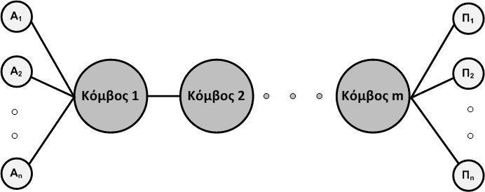
Παράμετροι πειραμάτων
Τα πειράματα εκτελούνται στον προσομοιωτή δικτύων Network Simulator 2 (NS-2)
Έχουν ως βάση μια απλή τοπολογία string, η οποία ανάλογα με το εκάστοτε πείραμα έχει:
  διαφορετικό πλήθος κόμβων,
  διαφορετικό πλήθος αποστολέων,
  διαφορετικό πλήθος παραληπτών και
  διαφορετικές τιμές καθυστέρησης

Slide 17
Σενάρια προσομοίωσης
Σενάρια καινοτομίας
Επέκταση σε δορυφορικά περιβάλλοντα
Αύξηση του πλήθους των ενδιάμεσων κόμβων
Σενάρια αναφοράς
Επίγεια δίκτυα που εμφανίζουν σφάλματα
Δίκτυα που εμφανίζουν συμφόρηση

Slide 18
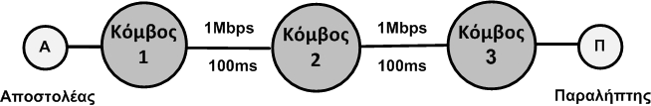
Επίγεια δίκτυα που εμφανίζουν σφάλματα
Εφαρμογή FTP για μεταφορά αρχείου 20ΜΒ
Καθυστέρηση RTT 100ms
Ρυθμός σφαλμάτων έως 5%

Slide 19
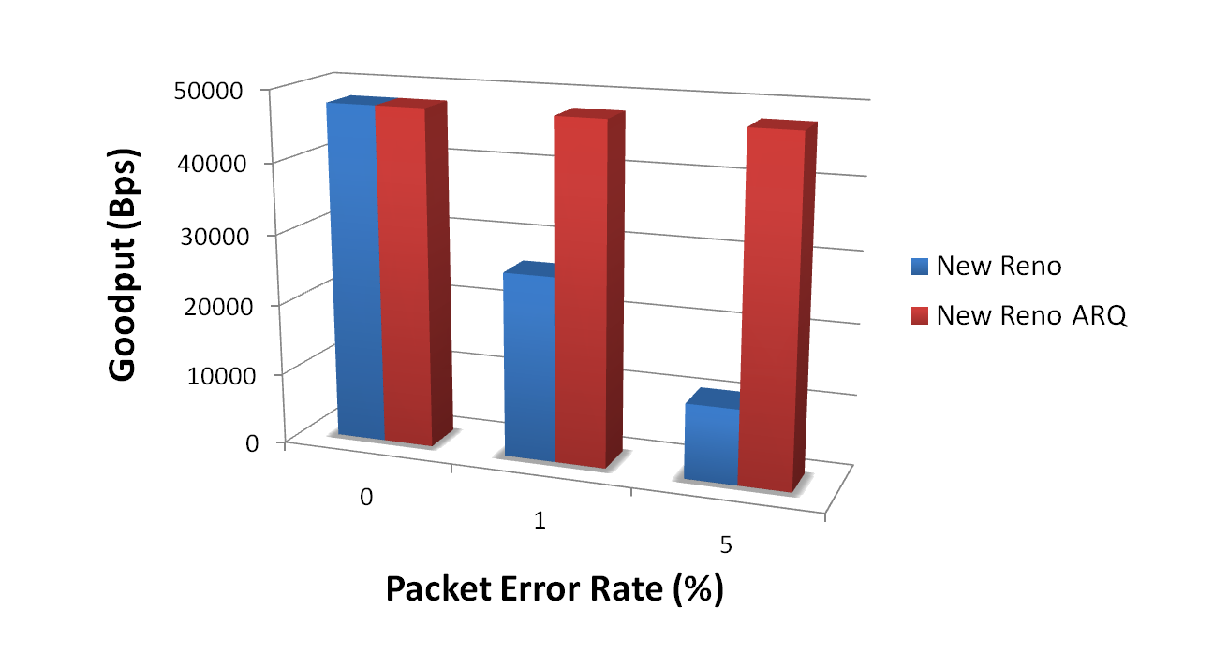
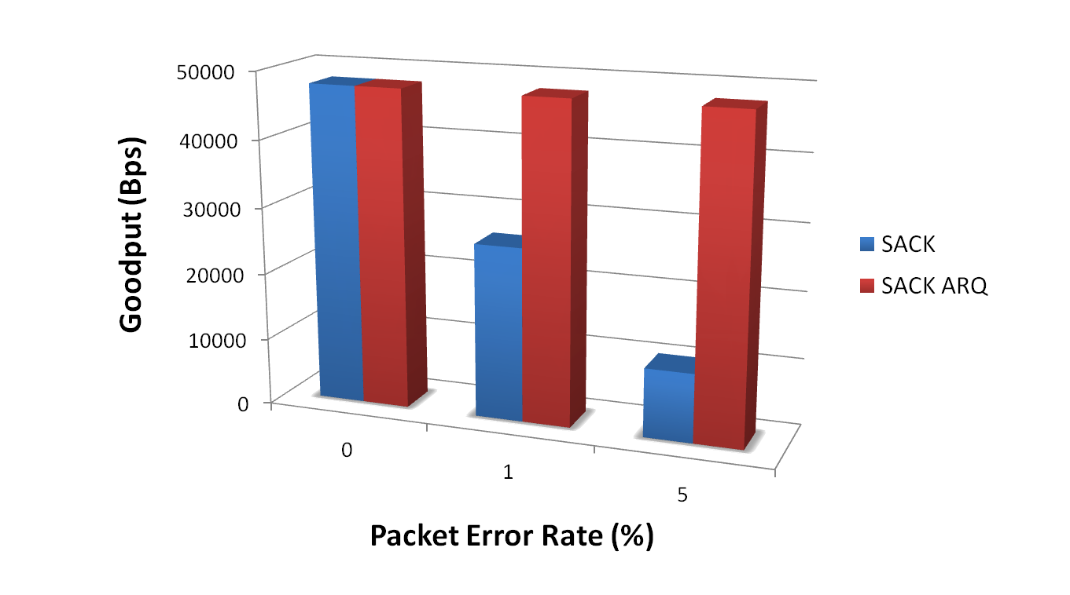
Επίγεια δίκτυα που εμφανίζουν σφάλματα (ARQ)

Slide 20
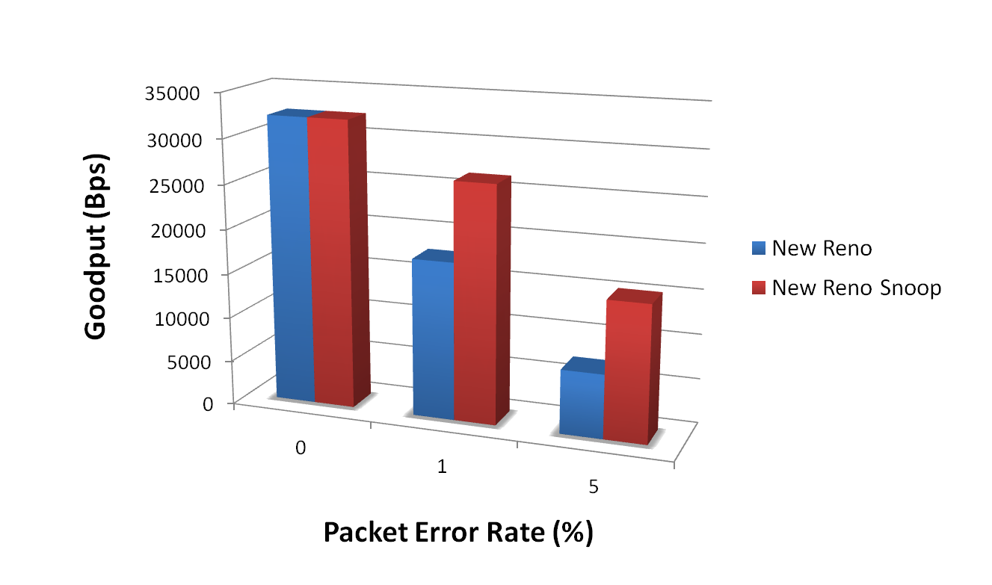
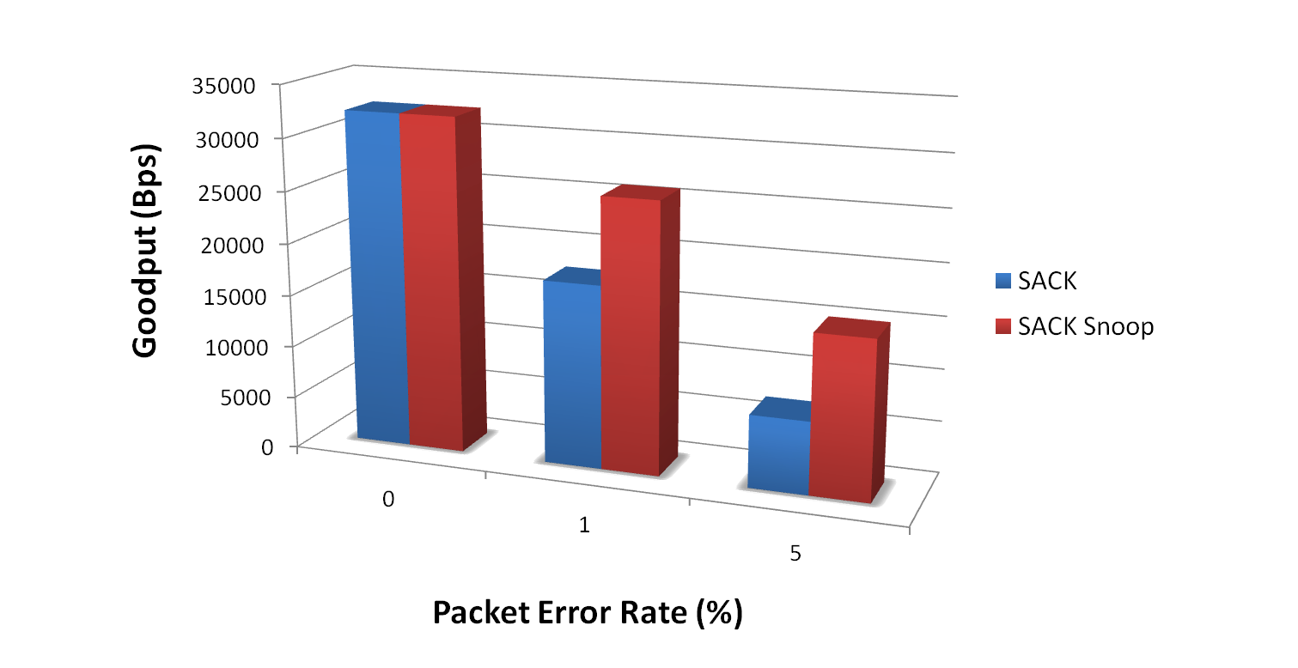
Επίγεια δίκτυα που εμφανίζουν σφάλματα (Snoop)

Slide 21
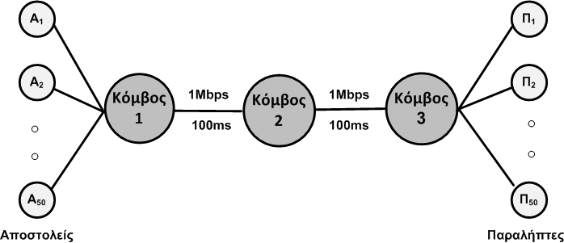
Επίγεια δίκτυα που εμφανίζουν συμφόρηση
50 αποστολείς και 50 παραλήπτες
Εφαρμογή FTP για μεταφορά αρχείου 2ΜΒ ανά χρήστη
Καθυστέρηση RTT 100ms
Ρυθμός σφαλμάτων 0,5% - 5%

Slide 22
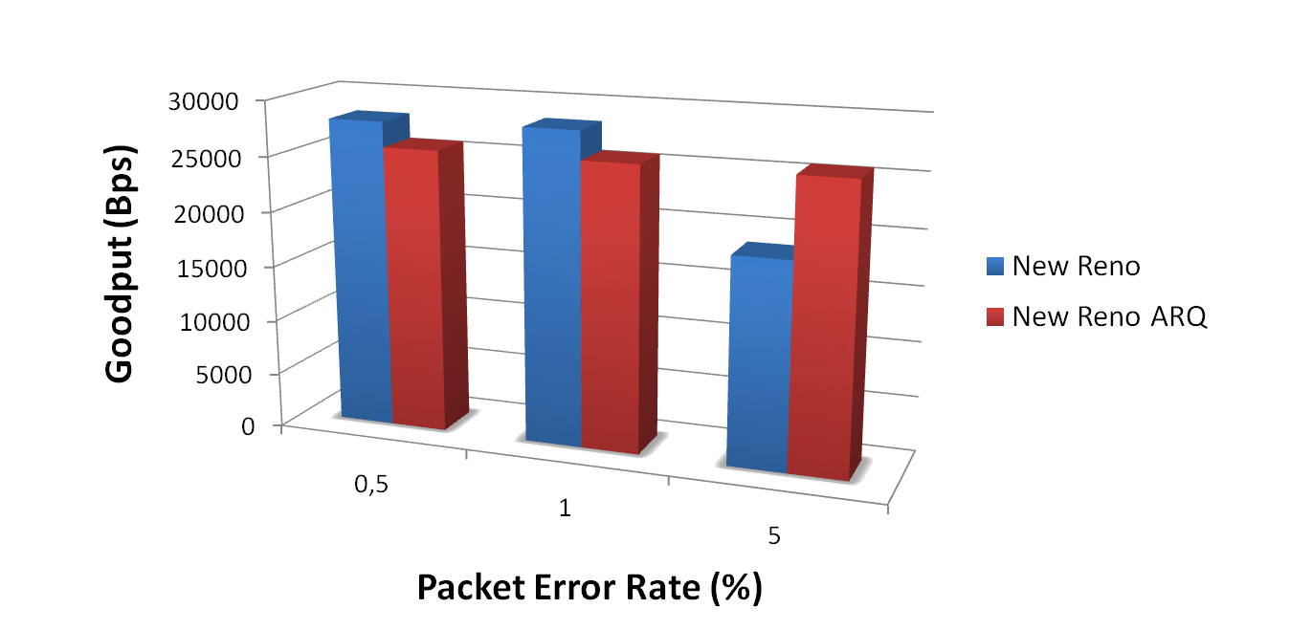
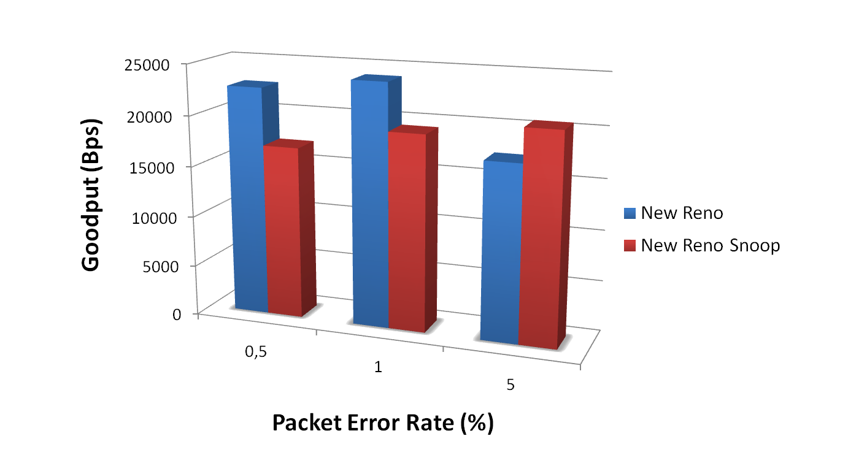
Επίγεια δίκτυα που εμφανίζουν συμφόρηση

Slide 23
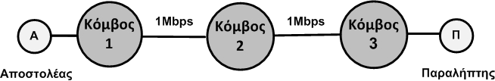
Επέκταση σε δορυφορικά περιβάλλοντα
Εφαρμογή FTP για μεταφορά αρχείου 20ΜΒ
Καθυστέρηση RTT 100ms – 800ms
Ρυθμός σφαλμάτων έως 30%

Slide 24
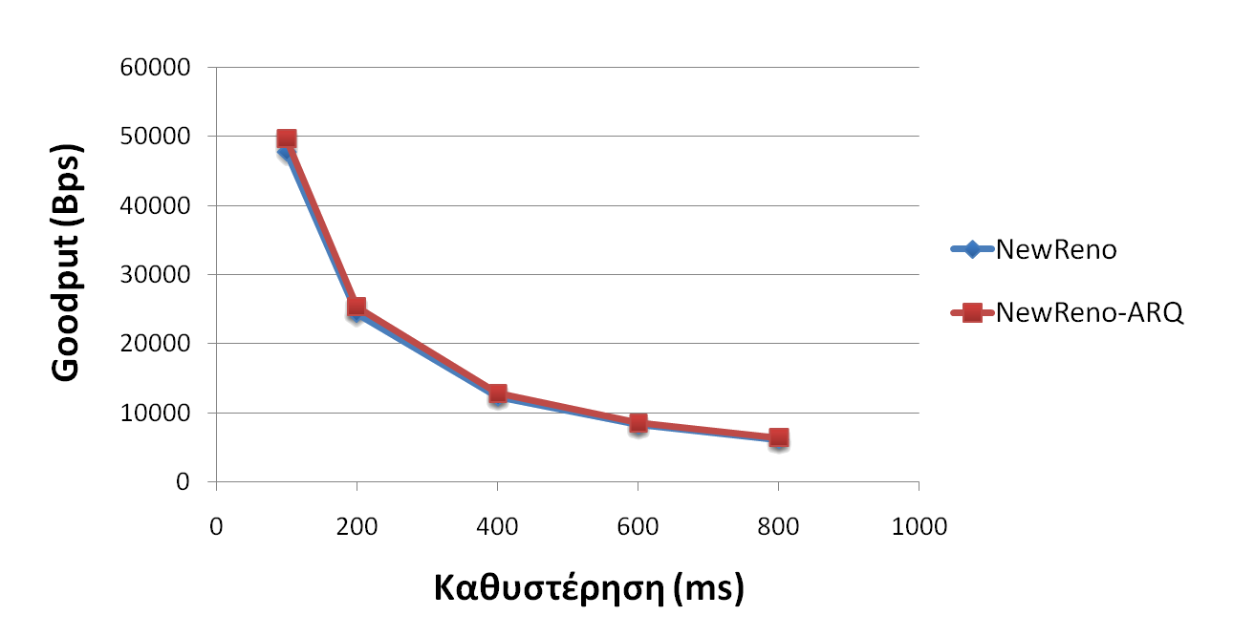
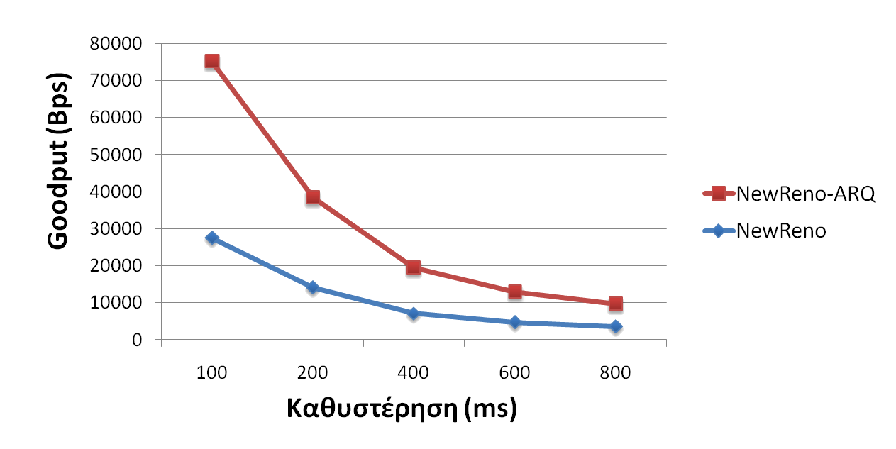
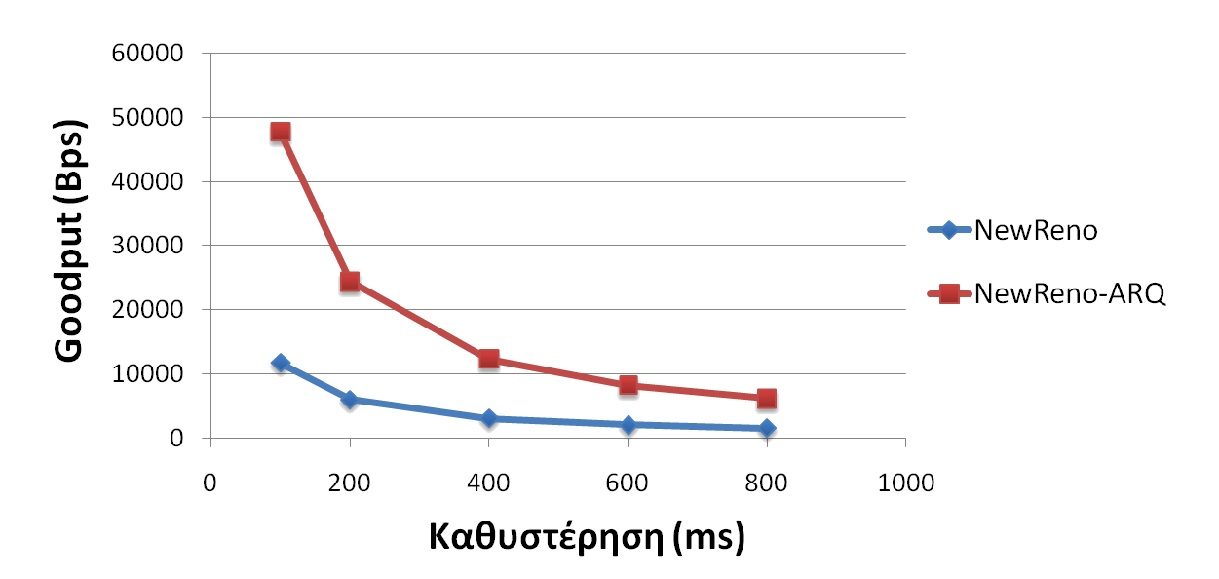
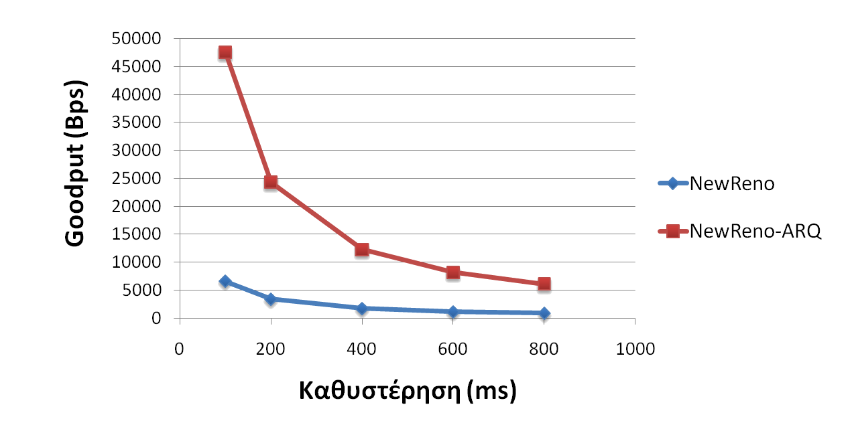
Επέκταση σε δορυφορικά περιβάλλοντα (ARQ)
Packet Error Rate 0%
Packet Error Rate 1%
Packet Error Rate 5%
Packet Error Rate 0%
Packet Error Rate 1%
Packet Error Rate 10%
Packet Error Rate 5%
Packet Error Rate 10%
24

Slide 25
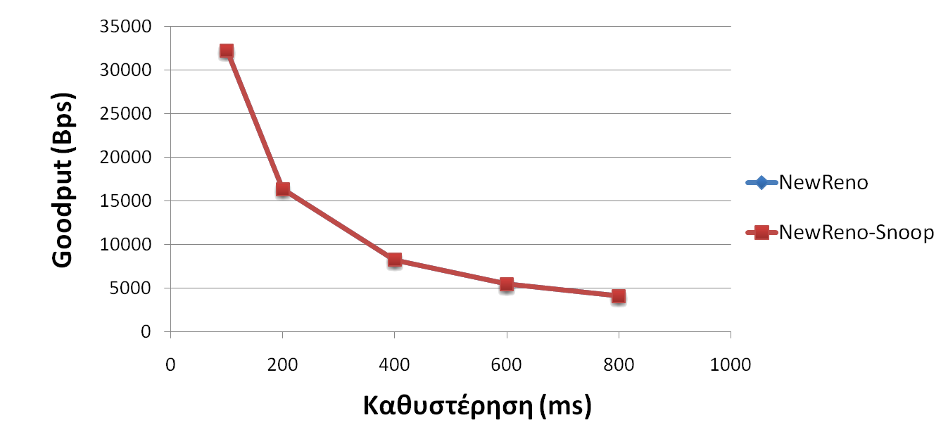
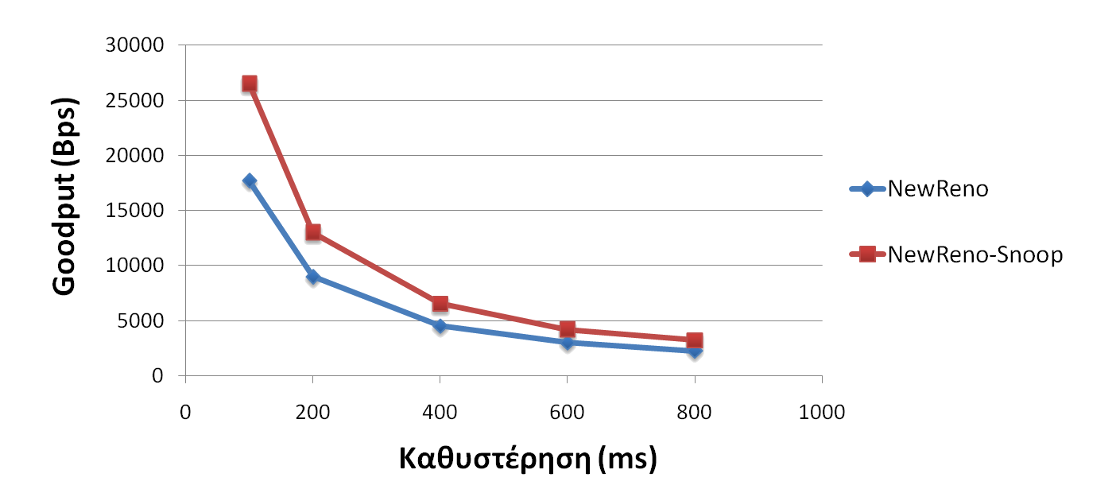
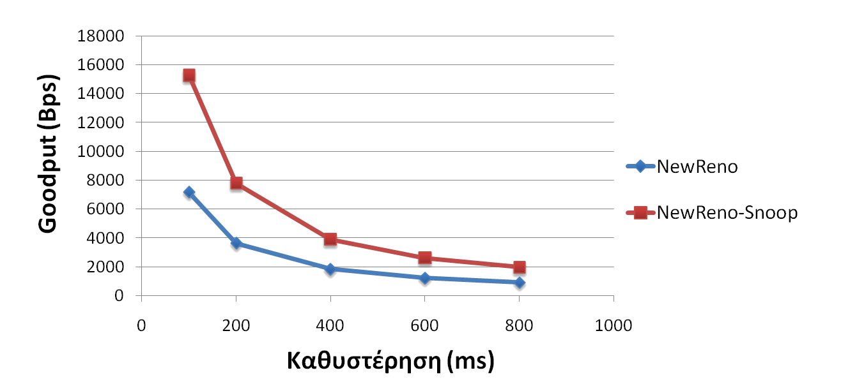
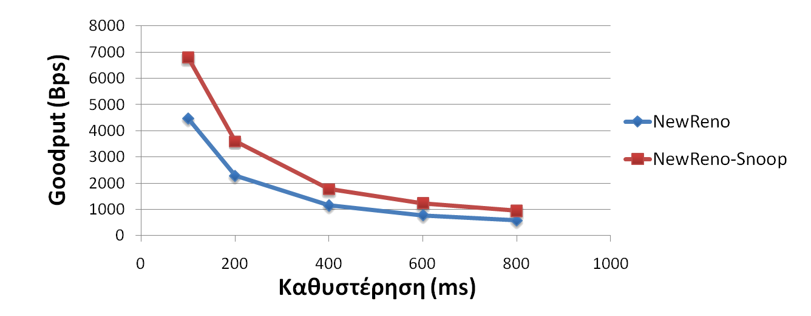
Επέκταση σε δορυφορικά περιβάλλοντα (Snoop)
Packet Error Rate 0%
Packet Error Rate 1%
Packet Error Rate 0%
Packet Error Rate 1%
Packet Error Rate 5%
Packet Error Rate 10%
Packet Error Rate 5%
Packet Error Rate 10%
25

Slide 26
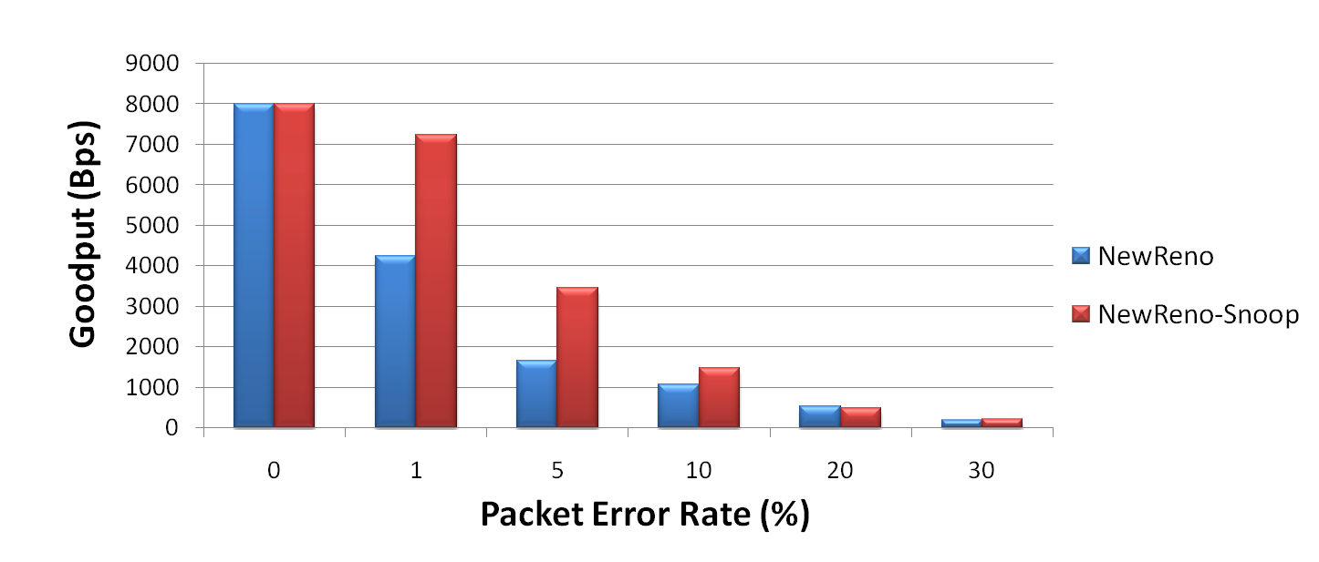
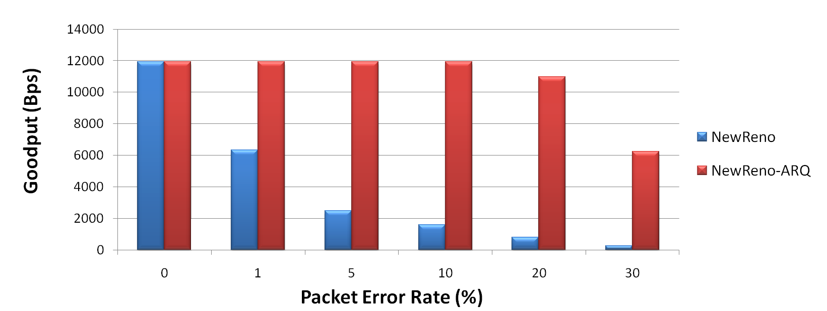
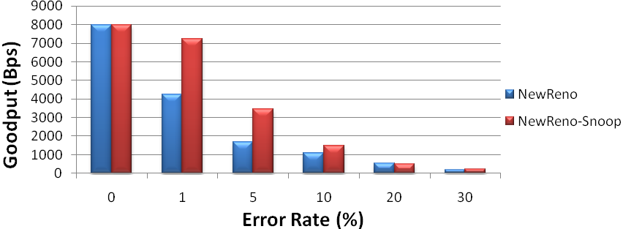
Επέκταση σε δορυφορικά περιβάλλοντα
Καθυστέρηση διάδοσης 400ms

Slide 27
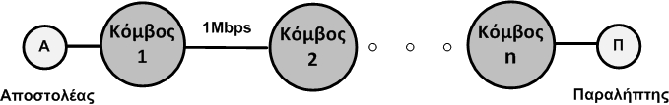
Επίδραση του πλήθους των ενδιάμεσων κόμβων
Εφαρμογή FTP για μεταφορά αρχείου 20ΜΒ
Συνολικό πλήθος κόμβων 3 - 10
Καθυστέρηση RTT 400ms
Ρυθμός σφαλμάτων έως 5%

Slide 28
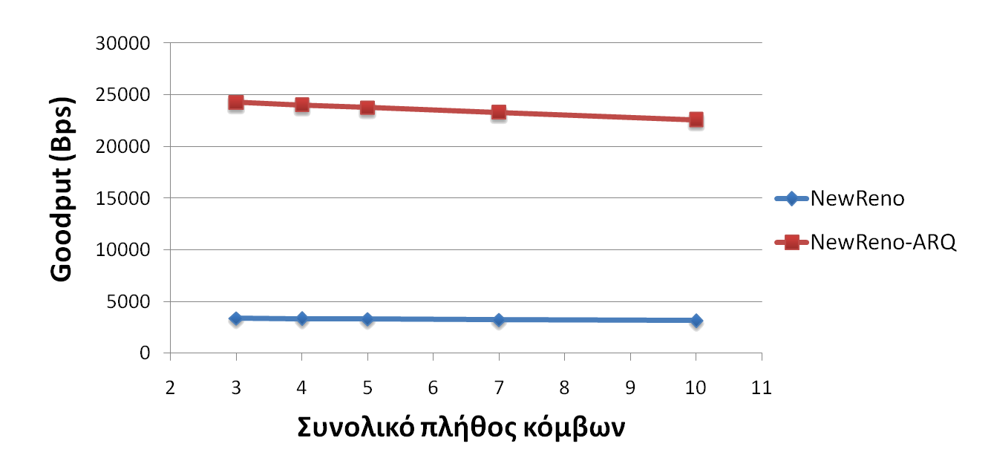
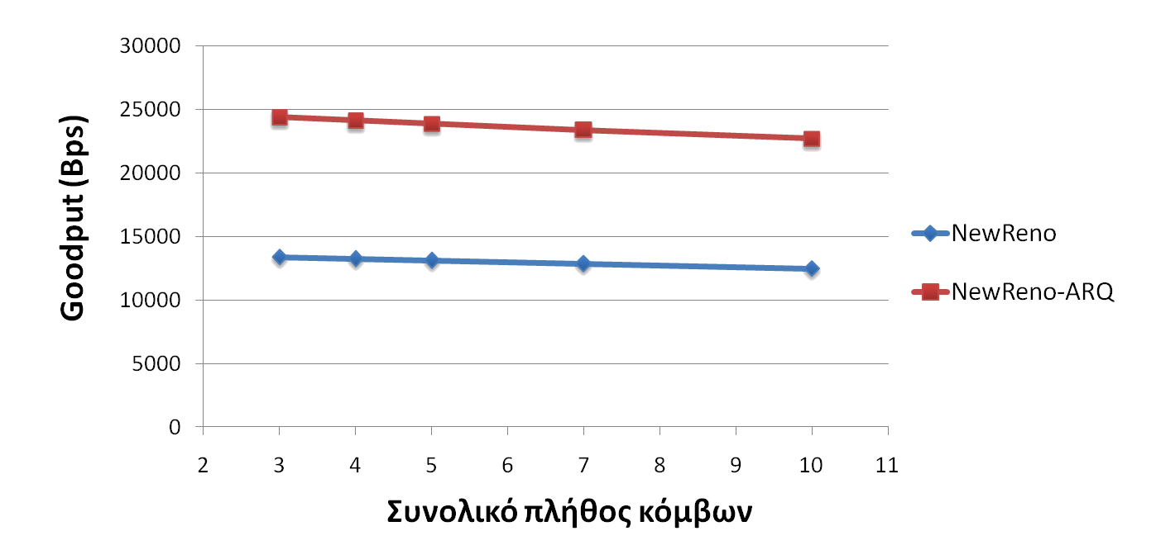
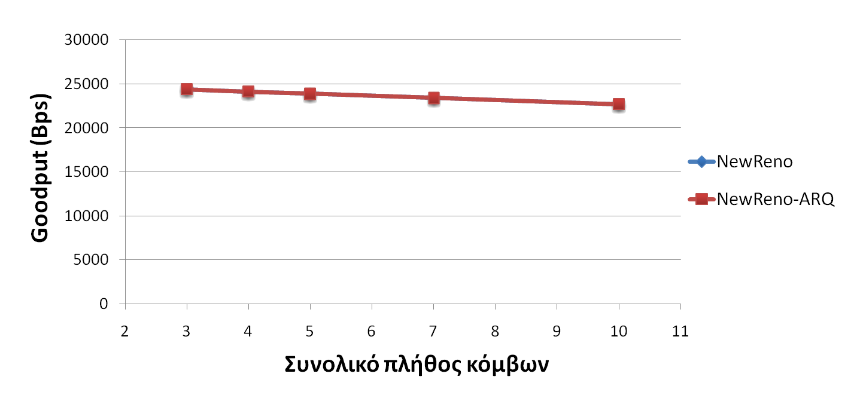
Επίδραση του πλήθους των ενδιάμεσων κόμβων (ARQ)
Packet Error Rate 0%
Packet Error Rate 1%
Packet Error Rate 10%

Slide 29
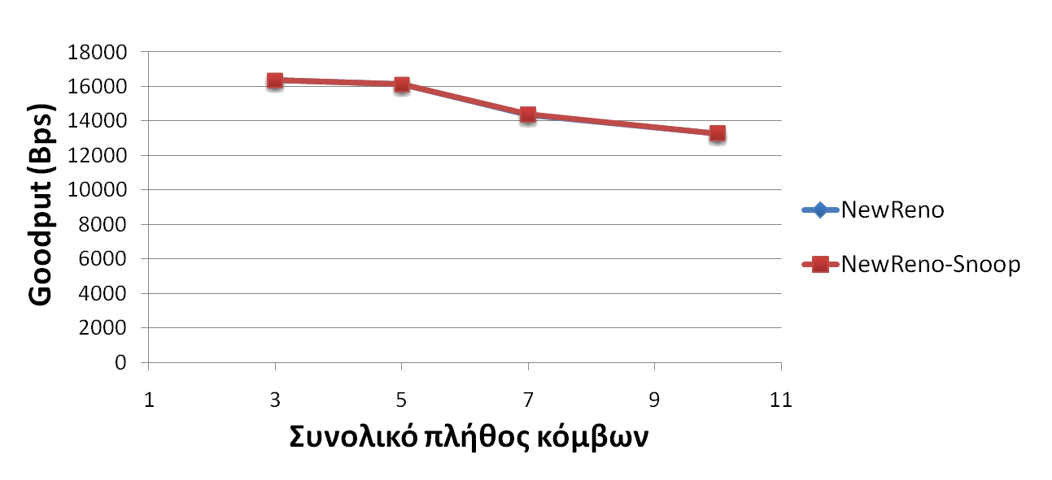
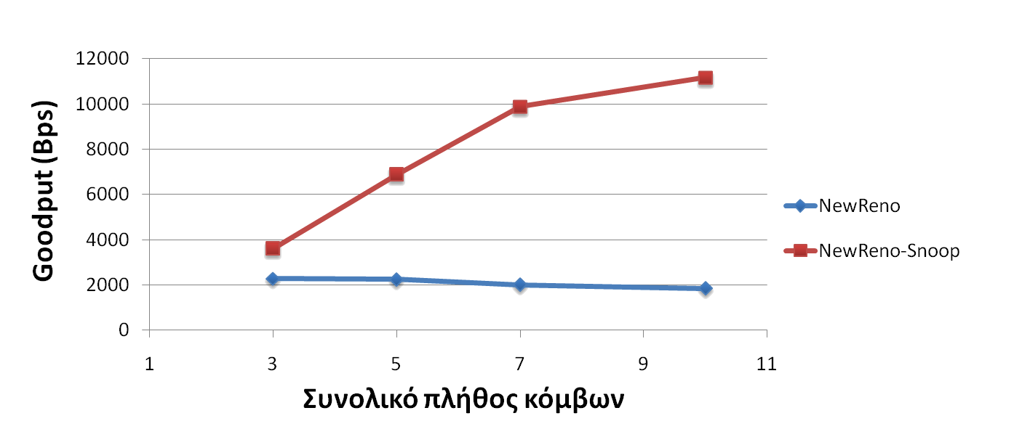
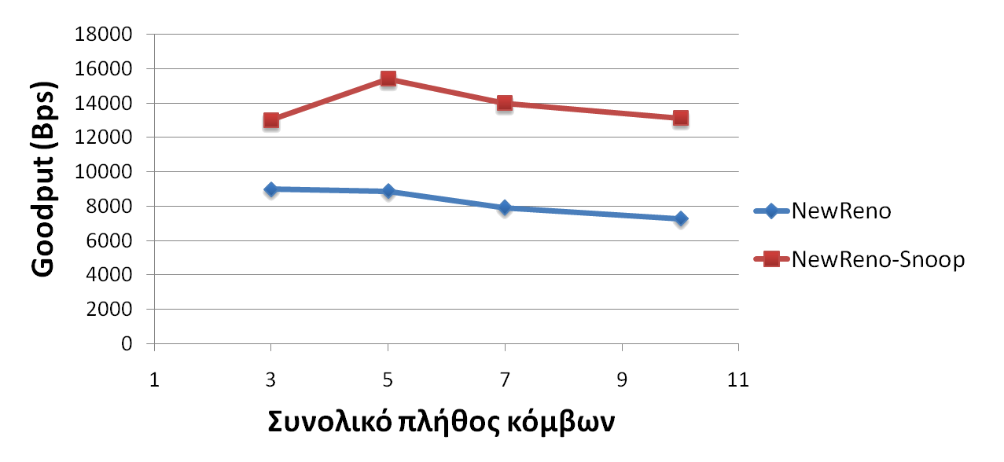
Επίδραση του πλήθους των ενδιάμεσων κόμβων (Snoop)
Packet Error Rate 0%
Packet Error Rate 1%
Packet Error Rate 0%
Packet Error Rate 1%
Packet Error Rate 10%
Packet Error Rate 10%
29

Slide 30
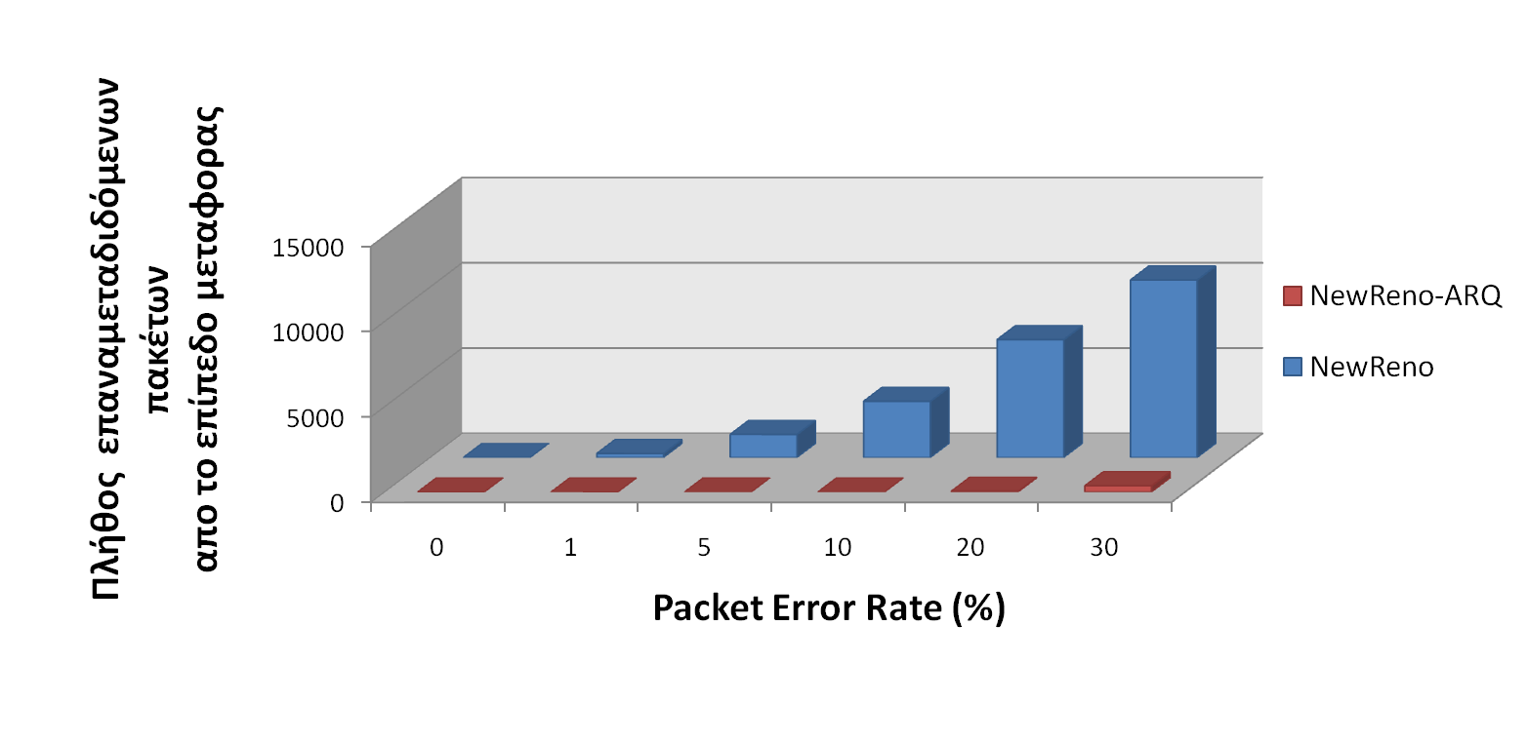
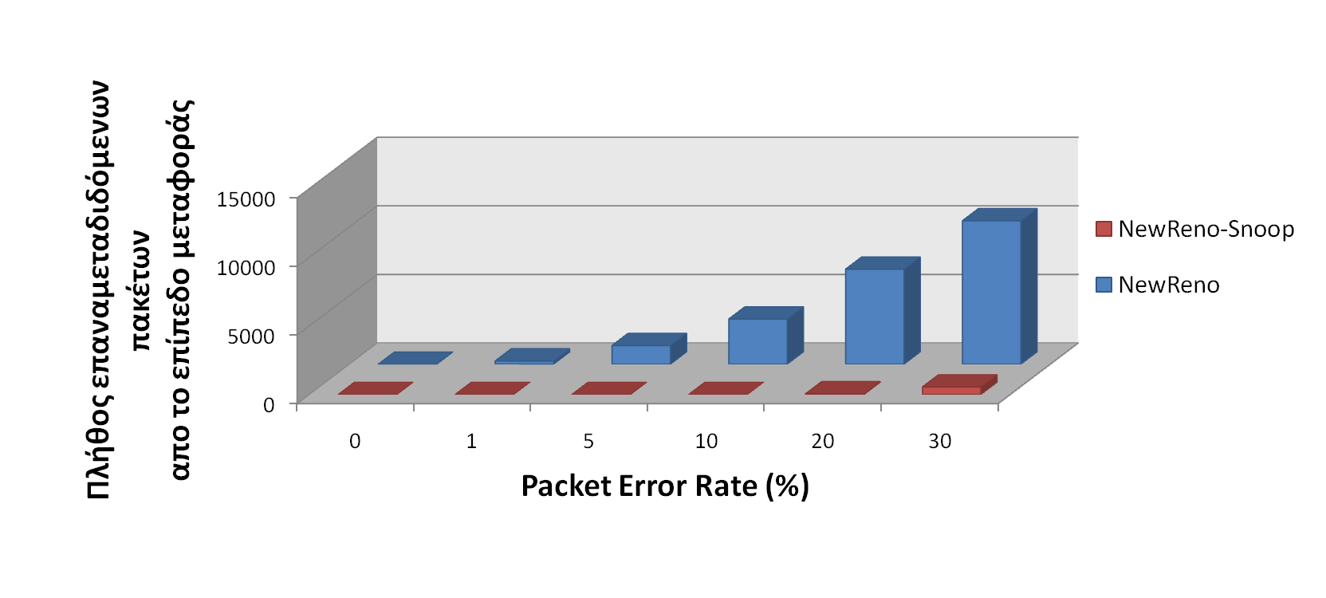
Επίδραση του πλήθους των ενδιάμεσων κόμβων

Slide 31
Συμπεράσματα
Ακόμη και για μικρούς ρυθμούς σφαλμάτων στο δίκτυο, η χρήση μηχανισμών αξιοπιστίας μόνο στο επίπεδο μεταφοράς οδηγεί σε ραγδαία πτώση της απόδοσης
      Η πτώση αυτή δεν είναι τόσο απότομη χρησιμοποιώντας αξιόπιστα πρωτόκολλα επιπέδου σύνδεσης
Για μικρό επίπεδο συμφόρησης η χρήση αξιόπιστων μηχανισμών σε δύο επίπεδα οδηγεί σε επιβάρυνση και, συνεπώς, σε μείωση της απόδοσης
  Για μεγάλα επίπεδα συμφόρησης τα αξιόπιστα πρωτόκολλα μεταφοράς δεν είναι αρκετά αποδοτικά

Slide 32
Συμπεράσματα
Η εφαρμογή αξιοπιστίας στο επίπεδο σύνδεσης αντισταθμίζει την αδυναμία του TCP σε δορυφορικό περιβάλλον.
  Τα χαμένα πακέτα επαναμεταδίδονται πριν το αντιληφθεί το επίπεδο μεταφοράς και, έτσι, διατηρείται η απόδοση του συστήματος σε υψηλά επίπεδα
  Το πρωτόκολλο Snoop δεν λειτουργεί τόσο αποδοτικά, όσο το ARQ σε δορυφορικά δίκτυα.
Χρησιμοποιώντας το μηχανισμό ARQ παρατηρούμε μια ελάχιστη μείωση της απόδοσης για αυξανόμενο πλήθος ενδιάμεσων κόμβων.
  Χρησιμοποιώντας το πρωτόκολλο Snoop η απόδοση του συστήματος αυξάνεται για μεγάλους ρυθμούς σφαλμάτων.

Slide 33
Απορίες;;;
Ευχαριστώ πολύ για την προσοχή σας…

